Slide 1
1.) VARFÖR Fontänhus i Jämtlands län?
2.) VAD innehåller klubbhusmetoden?
3.) HUR ska det förverkligas/finansieras?
4.) NÄR planeras verksamhetsstart?
5.) Dialog/frågor 10 min

Slide 2
VARFÖR Fontänhus i Jämtlands län?
Att leva med psykisk ohälsa innebär ofta dåligt självförtroende,
låg självkänsla av egenvärde, rädsla för krav och för att misslyckas.
Personliga berättelser från medlemmar om vilken livsavgörande
betydelse Fontänhus har varit och är för dem.
-Hög kvalitet med goda resultat
-Klubbhusmetoden har utvecklats under 70 år
-Certifiering enl. 38 internationella riktlinjer
-Socialstyrelsens Prio 3-nivå
(omfattar schizofreni och schizofreniliknande tillstånd)

Slide 3
VAD innehåller klubbhusmetoden?
Arbetsrehabiliterande verksamheten och olika stödprogram
tillsammans med sociala fritidsaktiviteter.
Fontänhus bygger på en så kallad empower-modell.
Alla har en arbetsuppgift - oavsett energi och hälsa.
Relationer är det centrala, pratas inte diagnoser, man lär känna varandra.
Medlemmar och handledare arbetar sida vid sida, utför samma jobb.
Handledarnas roll är att engagera, motivera och stå för kontinuitet i verksamheten.
En ”vägen ut-grupp” är strukturen i klubbhusmetoden för
att stötta medlemmar att återgå till studier eller arbete.

Slide 4
HUR ska det förverkligas/finansieras?
Vårt första Fontänhus kommer kunna vara öppet för upptill 50 medlemmar
som deltar i det dagliga arbetet.
Målsättning att rekrytera 2st handledare och 1st klubbhuschef.
Socialstyrelsen ( uppstartsbidrag samt årligt verksamhetsbidrag)
Region (t ex 3-årigt IOP)
Kommuner (bl a fastighet, IOP)
Fonder
Sponsring (privatpersoner, lokala företag)
Alternativkostnad; Dygnskostnad vård, Långtidsarbetslöshet,
Årlig kostnad nyinsjuknad med schizofreni (och under en livstid)
Missbruk, Suicid, Långtidssjukskrivning.

Slide 5
NÄR planeras verksamhetsstart?
Finansieringsbeslut/IOP (Region Jämtland Härjedalen, kommuner)
Fastighet (trädgård, tillgänglighet tåg och buss)
Rekrytering (tjänster utannonseras)
Öppning jan/feb -21

Slide 6
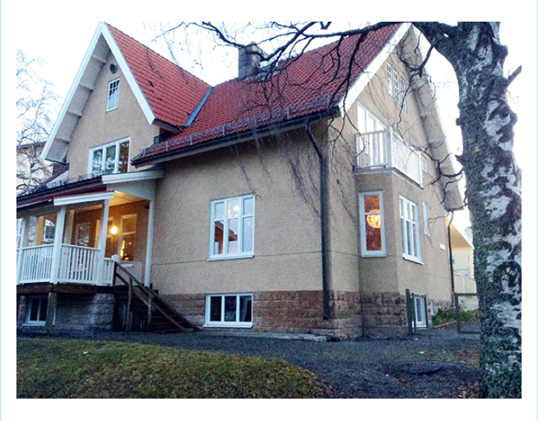
Dialog & frågor!

